Slide 1
Знакомство
с
профессией почтальон
Воспитатель:
В.В.Захарова

Slide 2
Цель:
систематизировать знания детей о труде работников почты
Задачи:
1.Расширять представления о труде взрослых , его необходимости и общественной деятельности;
2.Расширять и активизировать словарь детей;
3.Формировать взаимопонимание, взаимопомощь, самостоятельность;
Предварительная работа:
1.Беседа о труде работников почты;
2.Чтение произведений: С.Я.Маршак «Почта»;
3.Рассматривание иллюстраций ,журналов, открыток

Slide 3
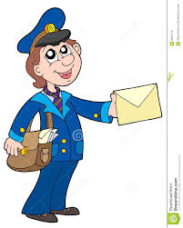
Кто стучится в дверь ко мне С толстой сумкой на ремне, С цифрой 5 на медной бляшке, В синей форменной фуражке?
Это он, Это он, Ленинградский почтальон.

Slide 4
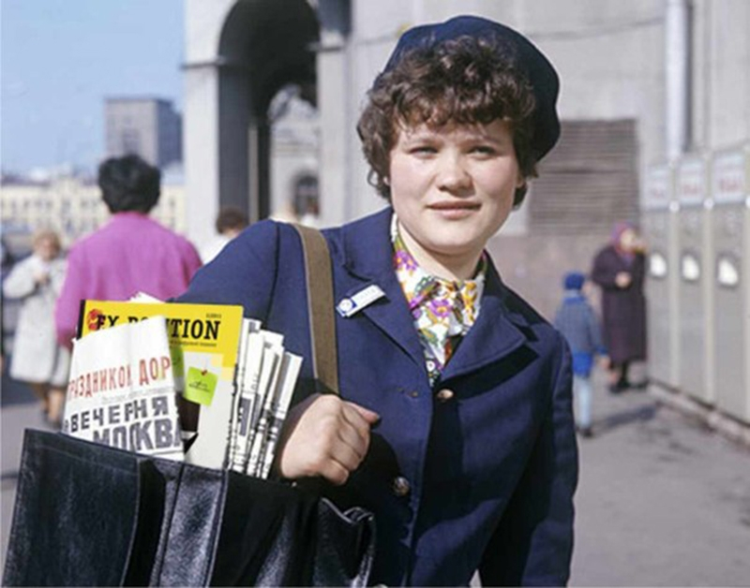
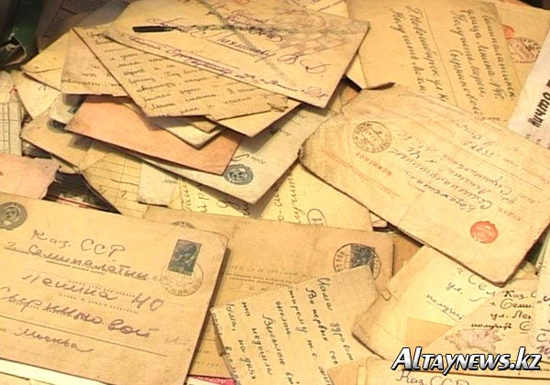
У него сегодня много Писем в сумке на боку,- Из Ташкента, Таганрога, Из Тамбова и Баку.

Slide 5
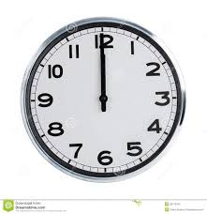
В семь часов он начал дело, В десять сумка похудела, А к двенадцати часам Всё разнёс по адресам.

Slide 6
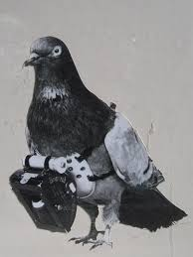

Slide 7
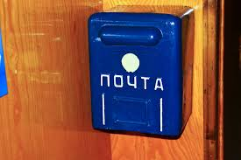
Письмо само Никуда не пойдёт, Но в ящик его опусти - Оно пробежит, Пролетит, Проплывёт Тысячи вёрст пути.

Slide 8
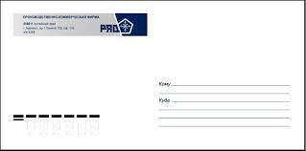
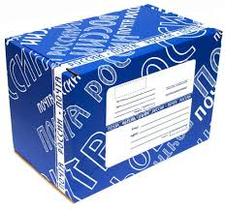
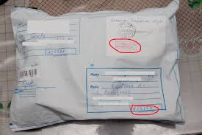
Только в конверте лист бумаги станет письмом, посылка -посылкой, бандероль - бандеролью. А на конверте, посылке, бандероли должны быть написаны адрес получателя и адрес отправителя, обязательно почтовая марка и индекс страны, куда направляется письмо, посылка , бандероль.

Slide 9
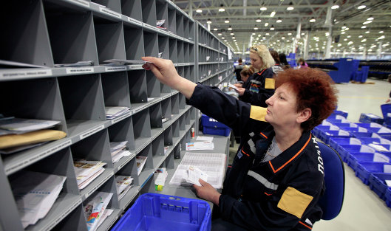
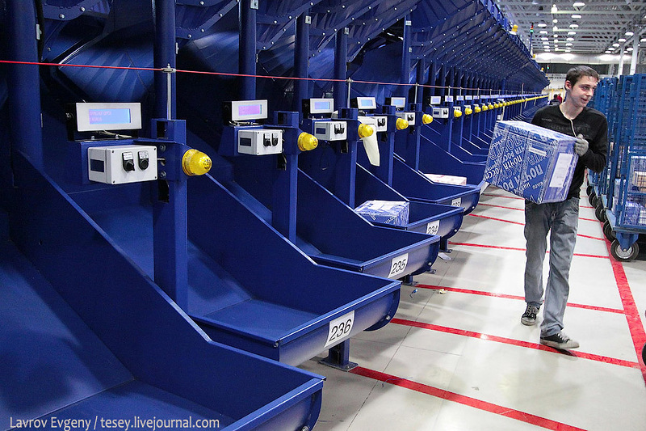
Письма и посылки раскладываются по адресам

Slide 10
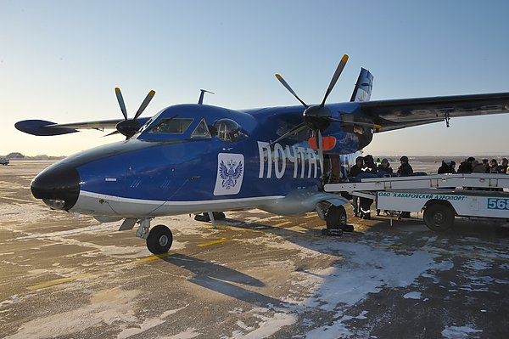
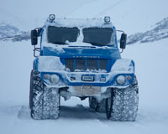
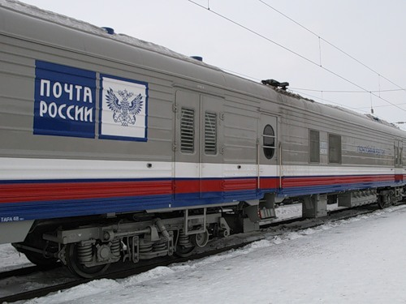
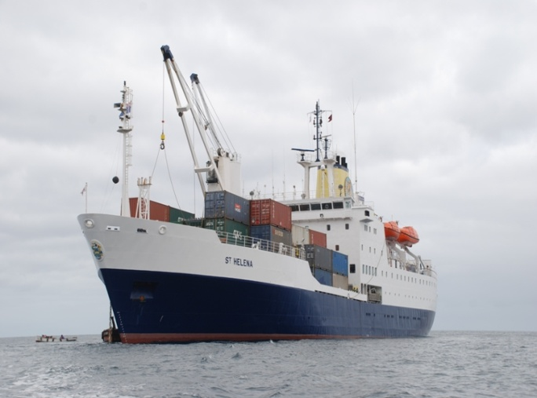
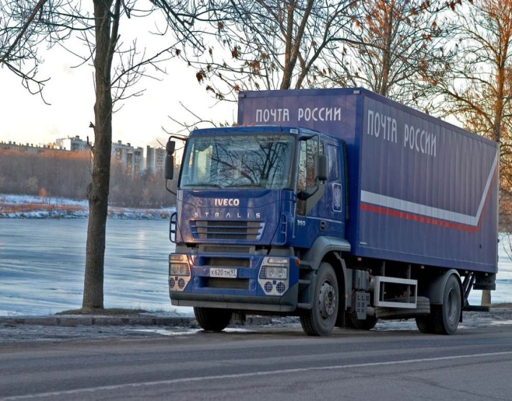
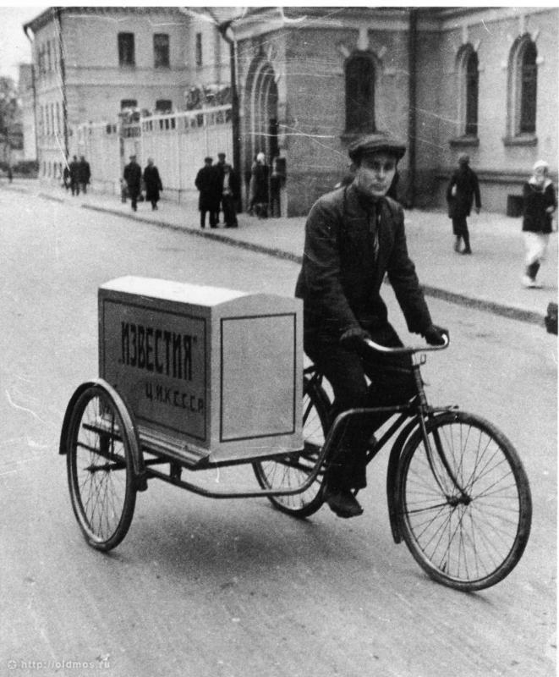
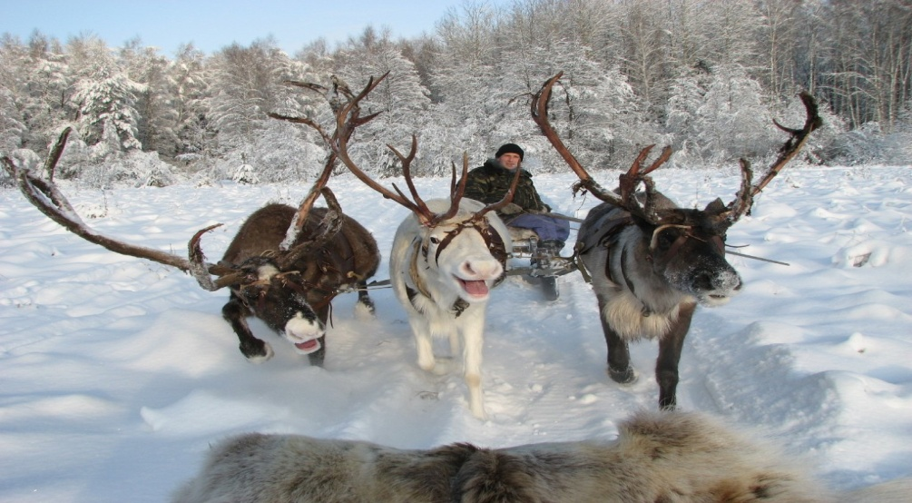
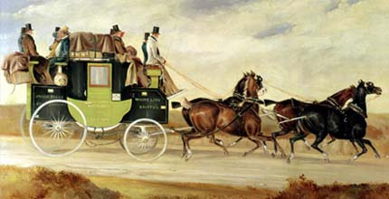

Slide 11
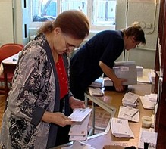
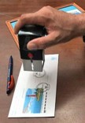
И снова письма, посылки, бандероли попадают на почту, где их разбирают по адресам, ставят штамп, разносят по домам.

Slide 12
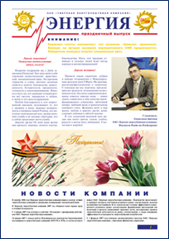
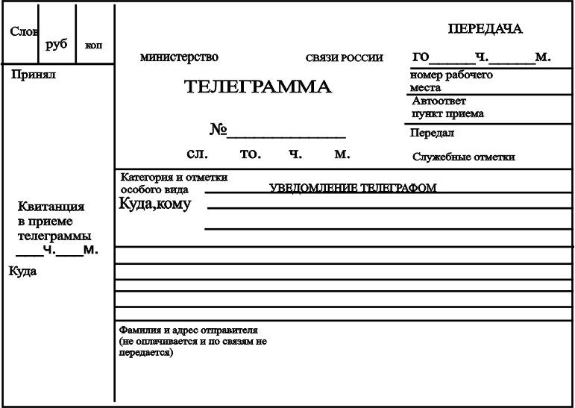
А что ещё приносят нам почтальоны?

Slide 13
А теперь повторим то , что мы узнали
Адресат - человек ,которому адресованы почтовые отправления
Отправитель-человек, который посылает почтовые отправления

Slide 14
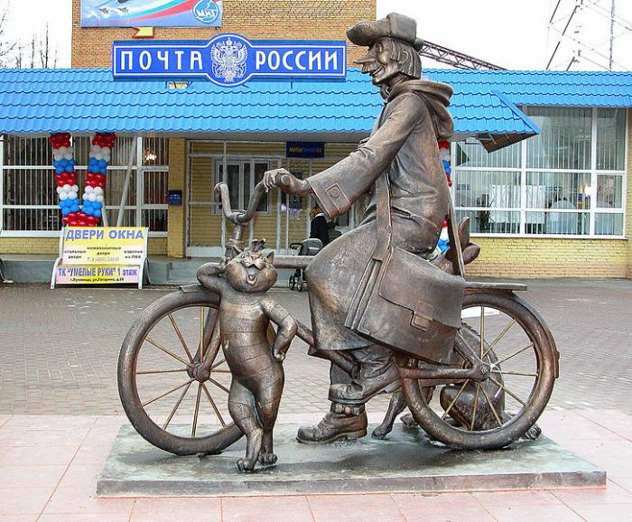
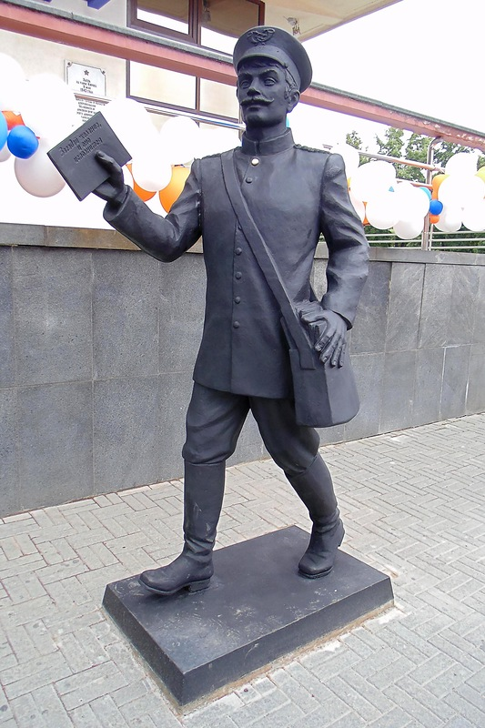
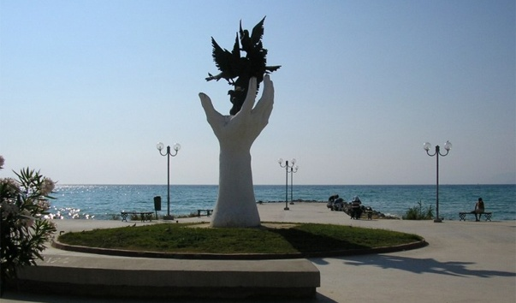
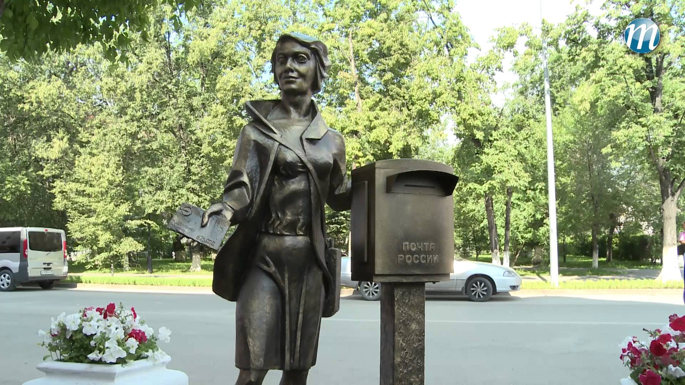
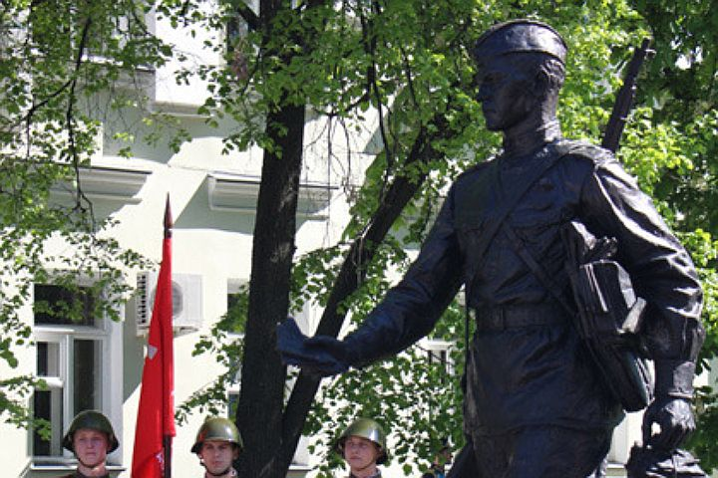

Slide 15
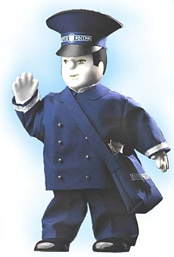
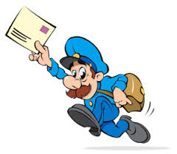
Честь и слава почтальонам, Утомлённым, запылённым, Слава честным почтальонам С толстой сумкой на ремне!

